Slide 1
قراءة الكتاب المقدس بصبر وصلاة
21
د. ريك جريفيث • مؤسسة الدراسات اللاهوتية الأردنية • BibleStudyDownloads.org

Slide 2
قم باختيار النص
21
1. ما هي العناصر التي تؤثر على اختيار النص؟
أ) عناوين الموضوع
ب) تغيير الموضوع
ت) وحدة المحتوى
ث) العلامات الهيكلية في النص

Slide 3
Book Chart
عاموس
583
الحكم على الظلم الإجتماعي
ثمانية أحكام |  | ثلاثة طقوس | خمس رؤى | الوعد بالإسترداد
الإصحاح ١-٢ |  | الإصحاح ٣-٦ | ٧: ١ – ٩: ٧ | ٩: ٨ - ١٥
هكذا قال الرب ... (1: 3، 6، 9، 11، 13، 2: 1، 4) |  | اسمعوا هذا القول ... (3: 1، 4: 1، 5: 1) | هكذا اراني السيد الرب ... (7: 1، 4، 7، 8: 1) | في ذلك اليوم ... (9: 11، 13)
نزاهة الله |  | عدل الله | دينونة الله | نعمة الله
النطق بالحكم |  | دواعي الحكم | مستقبل الحكم | الوعود بعد الحكم
الحكم |  |  |  | التجديد
الرعب |  |  |  | الرجاء
أمم الجوار | المملكة الشمالية
767-753 ق.م ( قبل سقوط السامرة)

Slide 4
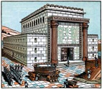
Book Chart
زكريا
إعادة بناء الهيكل للمسيا
أمانة عهد الله |  |  | الحكم المسياني المستقبلي
الإصحاحات ١-٦ |  |  | الإصحاحات ٧-١٤
كانت كلمة الرب إلى زكريا (١: ١) |  |  | كلام الرب صار إلى زكريا (٧: ١)
رؤى العهد |  |  | رؤى المسيا
 |  |  |  | عبئين
أمر بالتوبة ١: ١-٦ | ثماني رؤى عهدية ١:٧-٦: ٨ | تتويج يهوشع الرمزي ٦: ٩-١٥ | أربع رسائل استرداد ٧-٨ | مرفوض في مجيئه الأول ٩-١١ | مقبول في مجيئه الثاني ١٢-١٤
كانت كلمة الرب إلى زكريا | ثم نظرت إلى أعلى و كان هناك أمامي | كانت إلي كلمة الرب | كانت كلمة الرب لي | عبء كلمة الرب | عبء كلمة الرب
صور |  |  | مشاكل | توقعات
نصيب إسرائيل |  |  | صوم إسرائيل | مستقبل إسرائيل
خلال بناء الهيكل 520-518 ق.م (١: ١، ٧: ١) |  |  |  | بعد بناء الهيكل 480-470 ق.م (٩: ١٣)
أورشليم
649
إعادة بناء الهيكل للمسيا

Slide 5
قم باختيار النص
21
1. ما هي العناصر التي تؤثر على اختيار النص؟
أ) عناوين الموضوع
ب) تغيير الموضوع
ت) وحدة المحتوى
ث) العلامات الهيكلية في النص
2. متى يجب أن تختاره؟

Slide 6
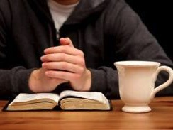
صلّ على النص
القراءة بصبر وصلاة
21

Slide 7
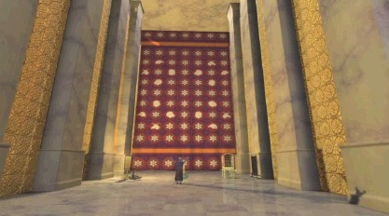
المزامير
تسابيح وعبادة لكل العصور
Notes:
In this book we find the answer to what I believe is our greatest need—worship of God, or, as Jesus said, to love the Lord God.
It provides the songs of worship for the ages.
_____
OS-19-Psalms-23, 118

Slide 8
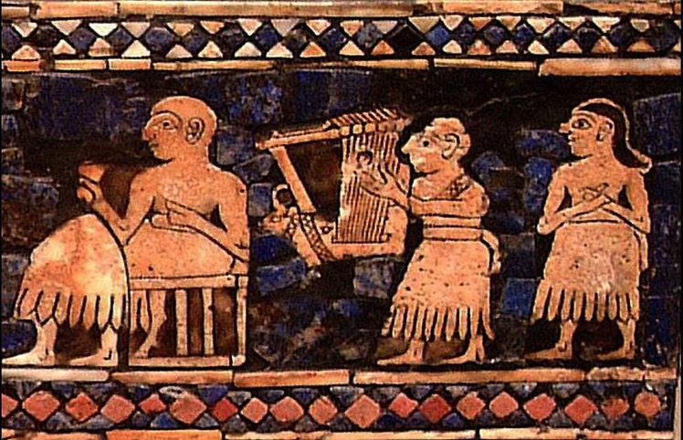
كيف نصلي سوية من خلال المزامير
آية واحدة لكل شخص
اشرح وأعطِ انطباعاً شخصياً
لا تقدم أي طلبات

Slide 9
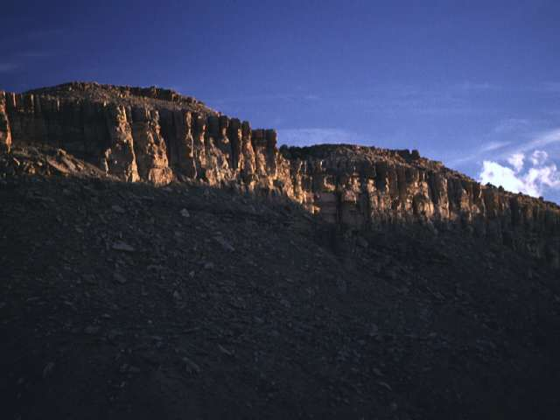
صلي مزمور 111 مع اثنين آخرين
111 : 1
هللويا أحمد الرب بكل قلبي
في مجلس المستقيمين وجماعتهم

Slide 10
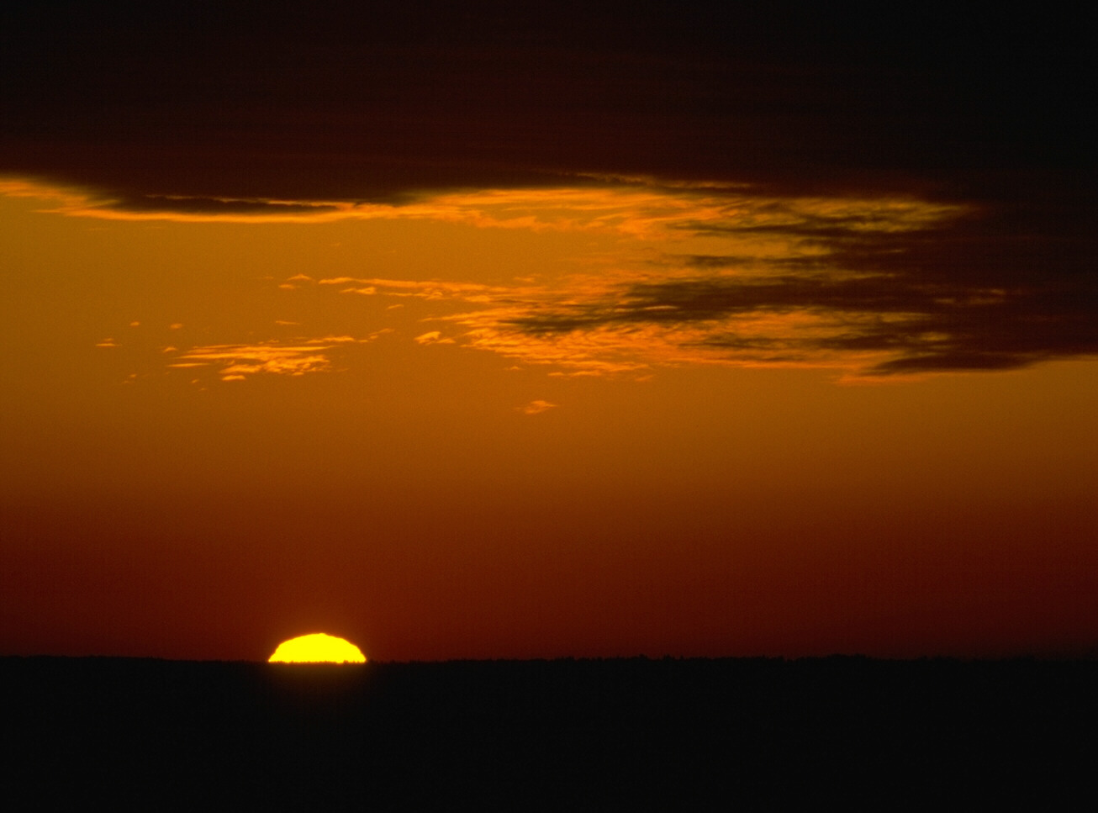
صلي مزمور 111 مع اثنين آخرين
111 : 2
عظيمةَ هي أعمال الرب
مطلوبة لكل المسرورين بها

Slide 11
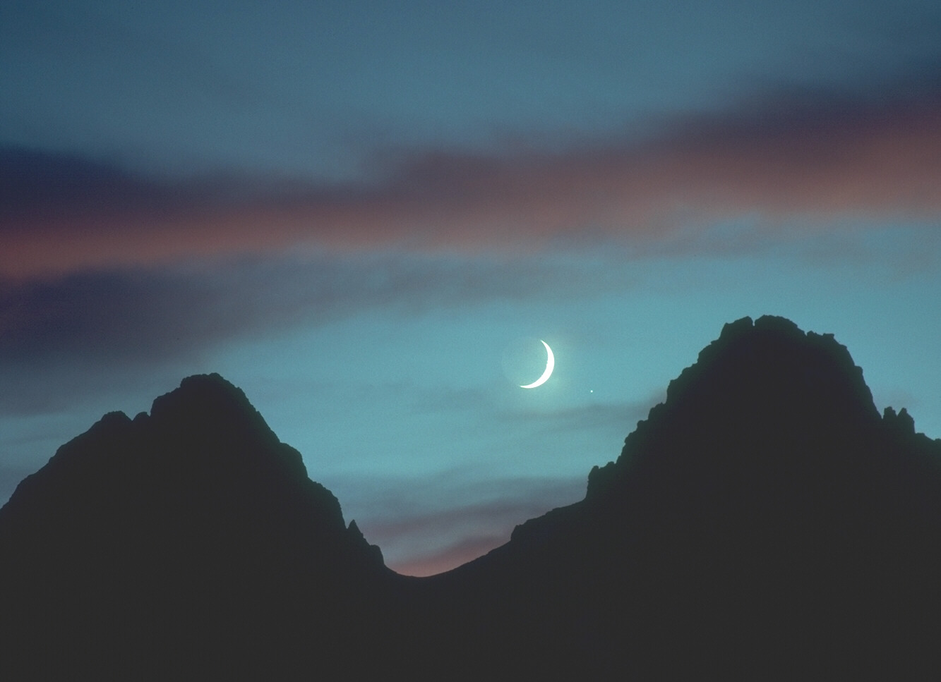
صلي مزمور 111 مع اثنين آخرين
111 : 3
جلالُ وبهاء عمله
وعدله قائمُ إلى الأبد

Slide 12
صلي مزمور 111 مع اثنين آخرين
111 : 4
صنع ذكراً لعجائبه
حنانُ ورحيم هو الرب

Slide 13
صلي مزمور 111 مع اثنين آخرين
111 : 5
أعطى خائفيه طعاماً
يذكر إلى الأبد عهده

Slide 14
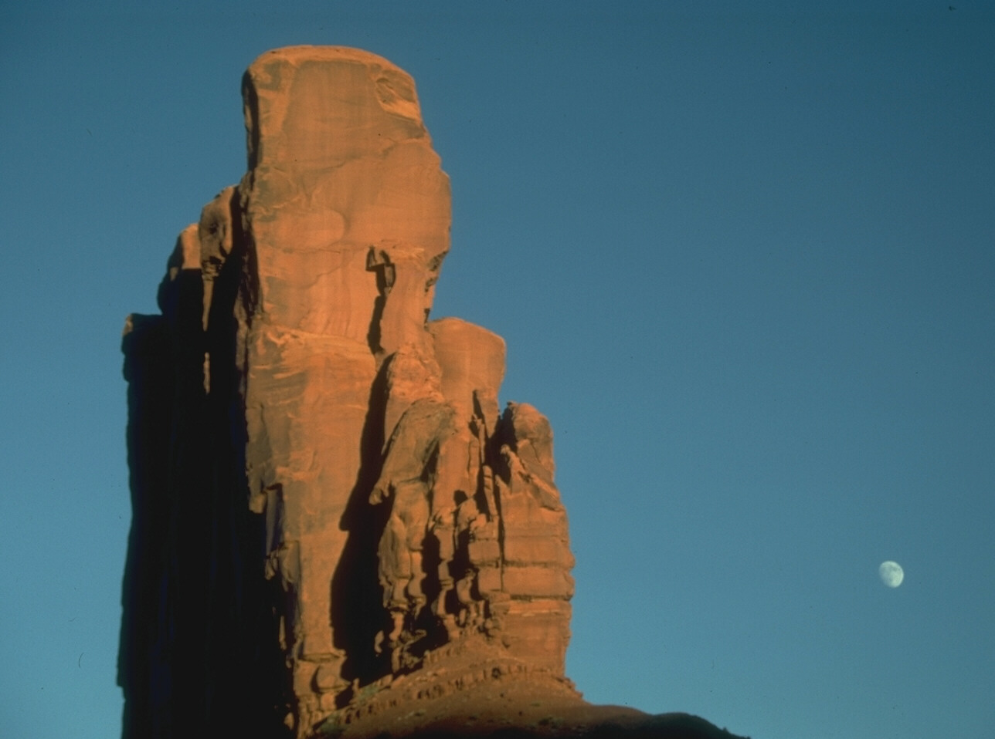
صلي مزمور 111 مع اثنين آخرين
111 : 6
أخبر شعبه بقوة أعماله ليعطيهم ميراث الأمم

Slide 15
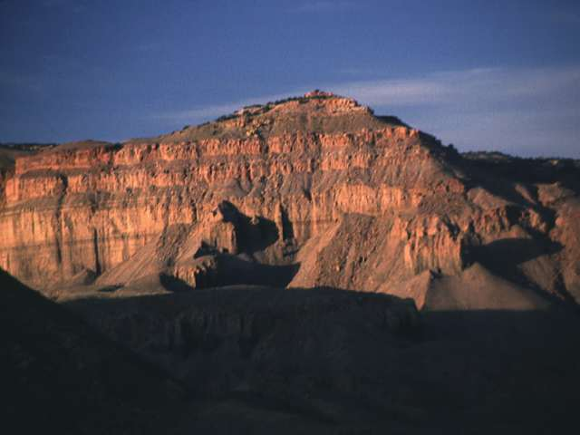
صلي مزمور 111 مع اثنين آخرين
111 : 7
أعمال يديه أمانةُ وحق
كل وصاياه أمينة

Slide 16
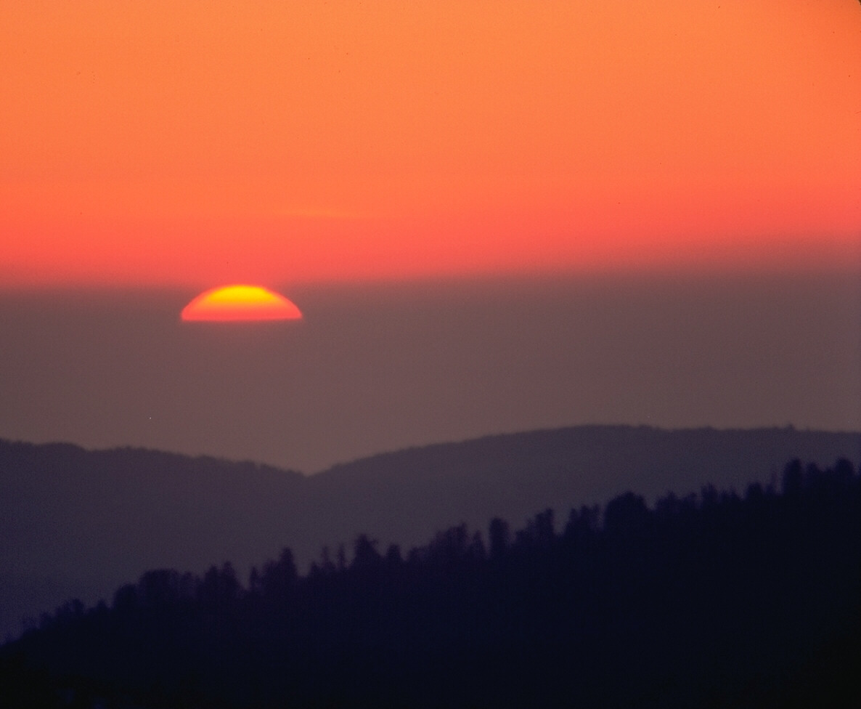
111 مع اثنين آخرين صلي مزمور
111 : 8
ثابتة مدى الدهر والأبد
مصنوعة بالحق والإستقامة

Slide 17
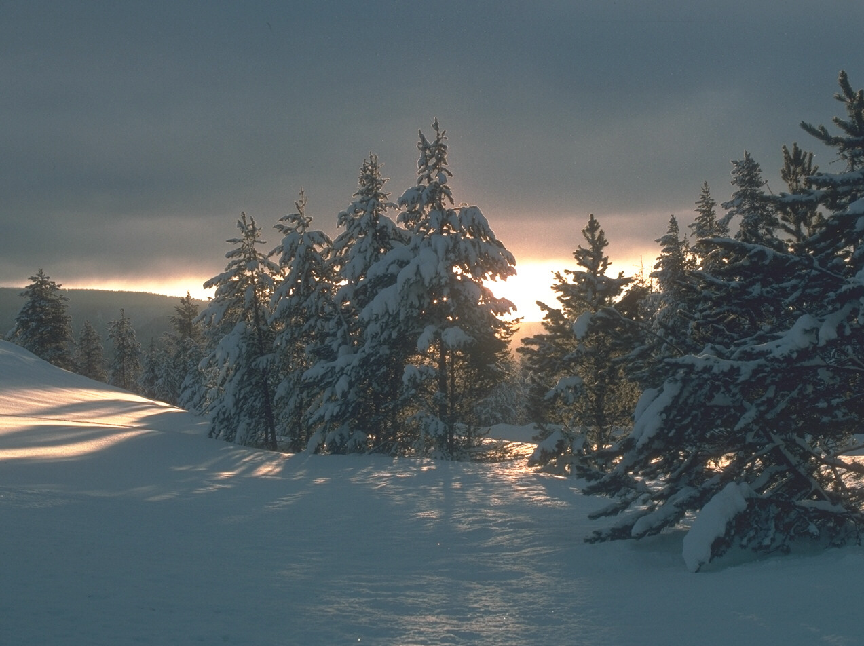
صلي مزمور 111 مع اثنين آخرين
111 : 9
أرسل فداءَ لشعبه
أقام إلى الأبد عهده
قدوس ومهوب اسمه

Slide 18
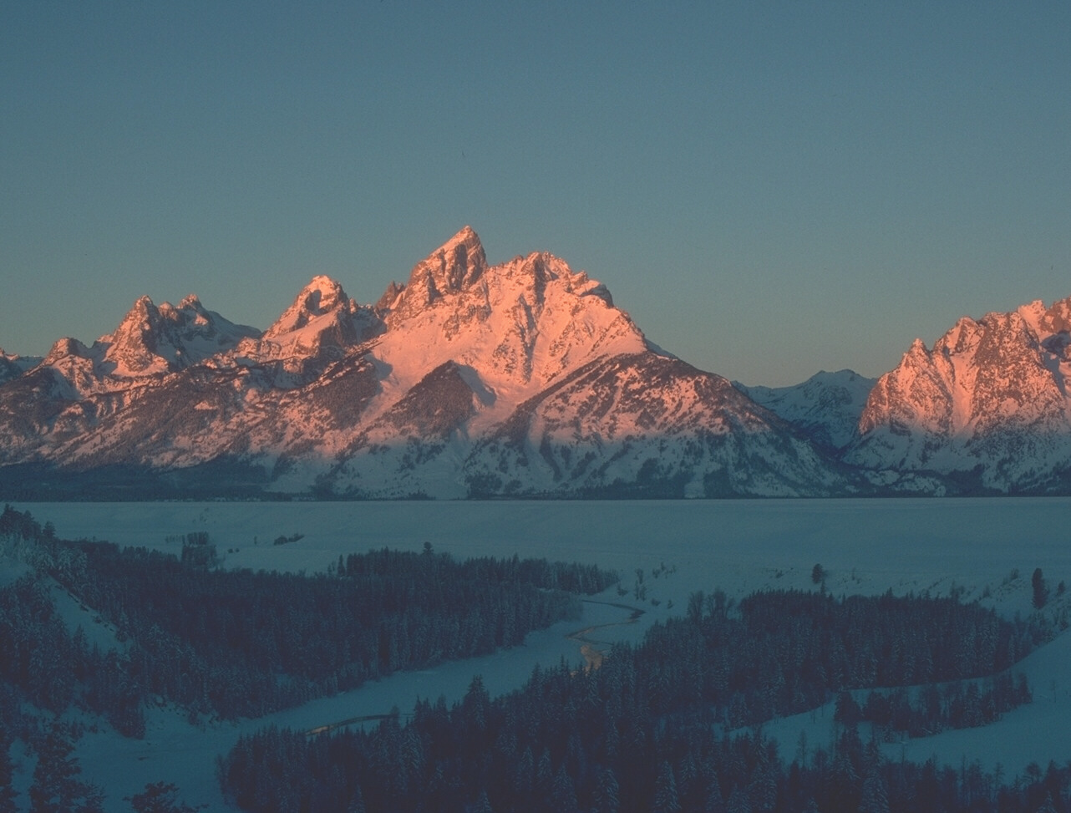
صلي مزمور 111 مع اثنين آخرين
111 : 10
رأس الحكمة مخافة الرب .
فطنة جيدة لكل عامليها
تسبيحه قائم إلى الأبد

Slide 19
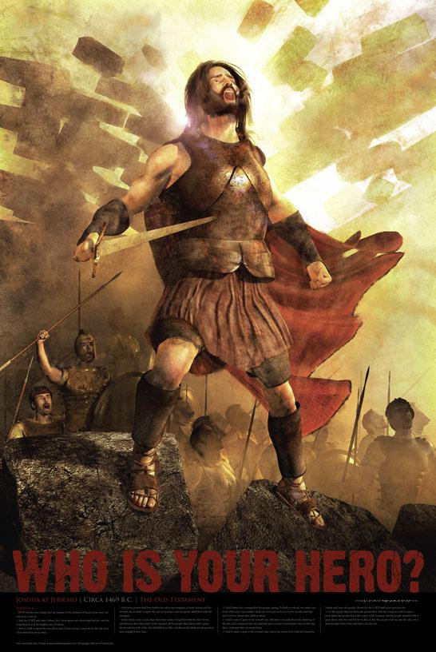
يشوع
مهمة
مستحيلة
الإمتلاك
د. ريك جريفيث, مؤسسة الدراسات اللاهوتية الأردنية
BibleStudyDownloads.org

Slide 20
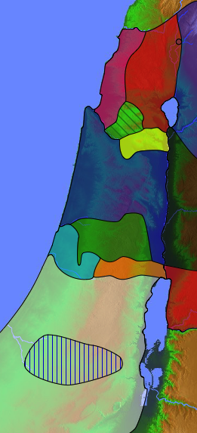
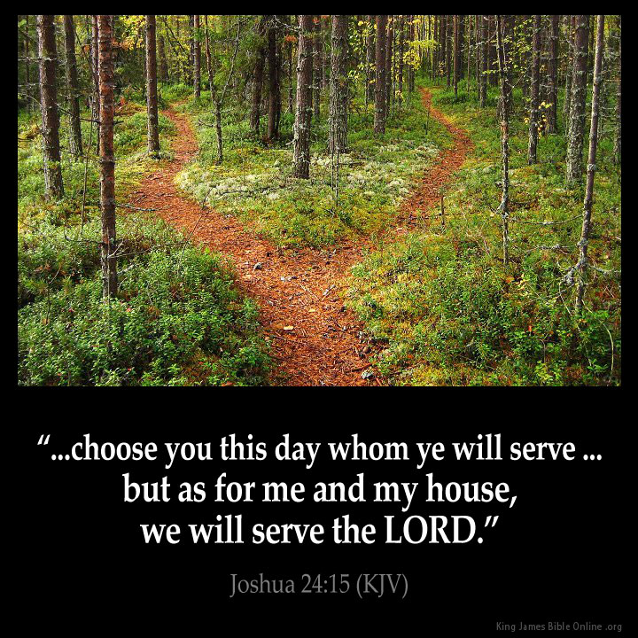
الهدف والوسائل
أشير
نفتالي
مسؤولية الأسباط
منسى
زبولون
يساكر
منسى
أفرايم
جاد
دان
بنيامين
رأوبين
فاختاروا لأنفسكم اليوم من تعبدون ... وأما أنا وبيتي فنعبد الرب يشوع 24: 15
يهوذا
شمعون
Notes:
The goal was to give land to all the tribes, but the means was to do this by serving the LORD, which يشوع affirms in the final chapter.

Slide 21
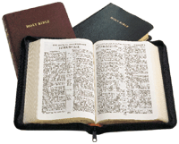
KEY VERSE
162
الآية المفتاحية
لا يبرح سفر هذه الشريعة من فمك بل تلهج فيه نهاراً وليلاً لكي تتحفظ للعمل حسب كل ما هو مكتوب فيه لأنك حينئذ تصلح طريقك وحينئذ تفلح
——يشوع 1: 8——

Slide 22
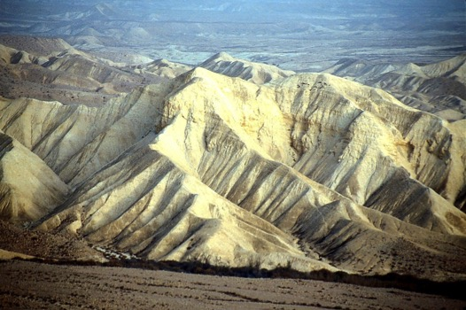
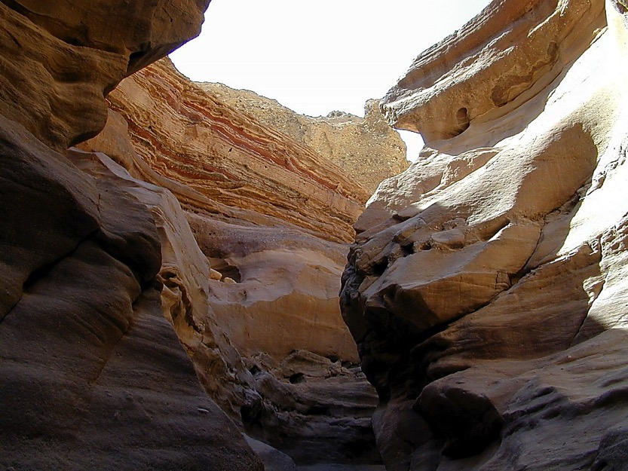
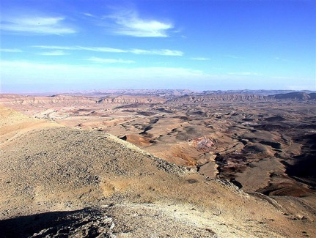
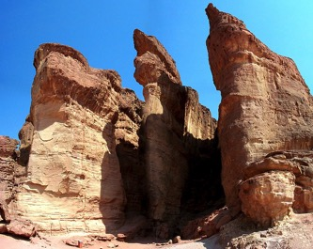
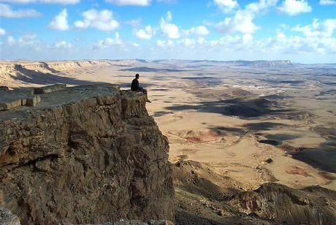
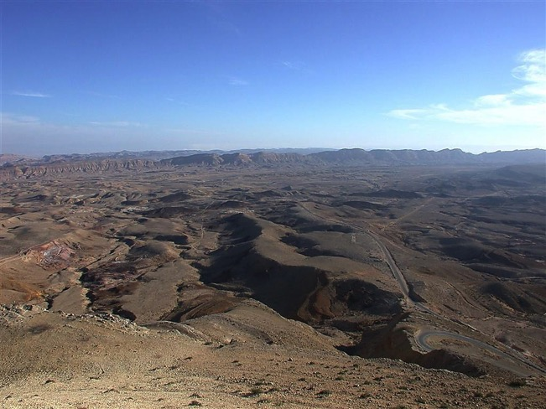
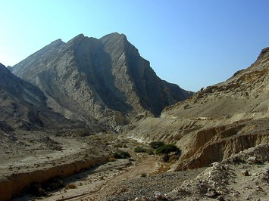
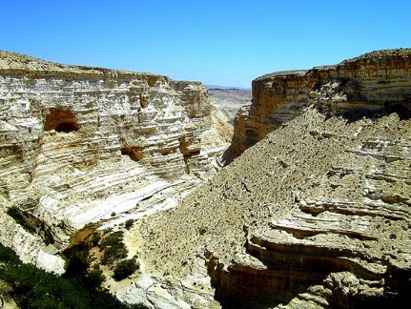
هل تقصد خلال الأربعين عاماً هناك ؟
Num. 32:13
DRESSING
THE
STAGE
MOSES
موسى
Exodus
الخروج
Sinai
سيناء
M - C - C
أ – أ - م
Kadesh Barnea
قادش برنبع
40
40
40
40
Handbook pg. 26-29
23
Notes:
Israel has just had 400 years in Egypt. We pick up the account where they had gotten out of Egypt, but Egypt hadn’t gotten out of them. They need a fresh look at who they are after generation of slavery in s foreign land.
______
…until every grumbling, disobedient Israelite above the age of 20 years dies off. Everyone in that "disbelieving generation" – everyone, that is, except JOSHUA, Caleb, -- the two spies of the "minority report" -- MOSES and their families.
//// The people said…DO YOU MEAN…40 YEARS OUT HERE? That's right…40 long years! And all because of their lack of faith in God's provision and His long-range plan. And don't forget that through those 40 years, many NEW Israelites would be born to the people during that long desert trek.
_________
BB-3C-ARC-42
OS-Gen1-3-slide 30
OS-05-Deuteronomy-60
OS-06-Joshua-50, 74

Slide 23
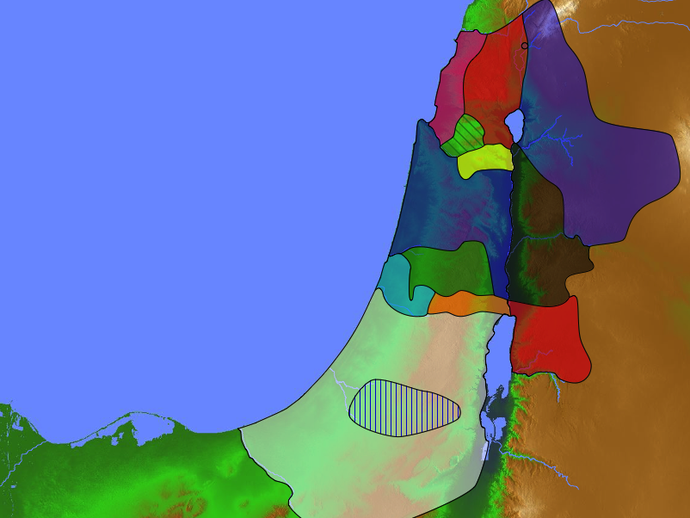
الإتفاقية مع الأسباط الغربية
140
منسى
عدد 32
جاد
رأوبين

Slide 24
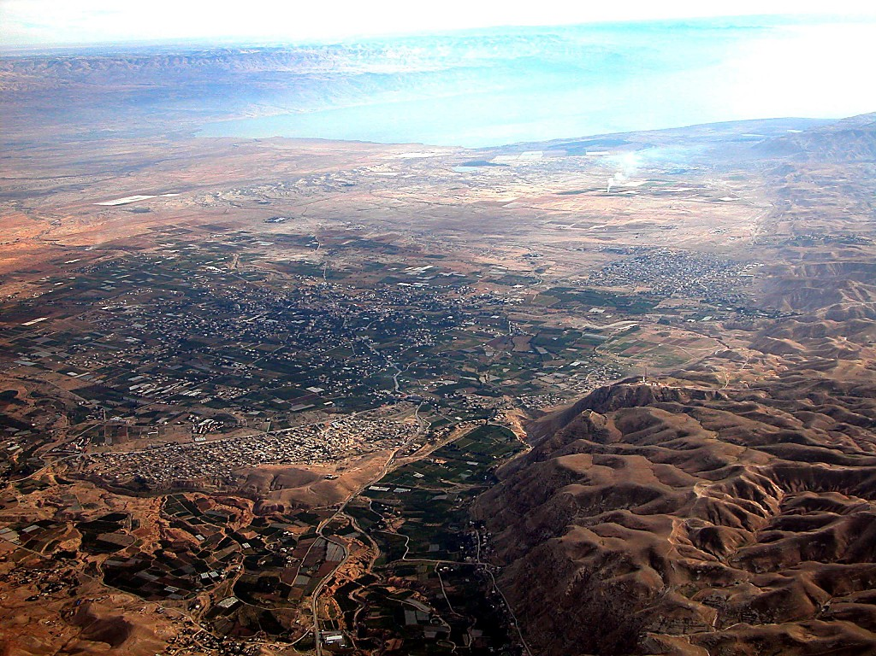
أريحا
البحر الميت
نهر الأردن
أريحا الحديثة
JOSHUA
يشوع
Jericho/Ai
اريحا / عاي
Land Divided
تقسيم الارض
اريحا القديمة
من أريحا
النظر شرقاً عبر نهر الأردن
Handbook pg. 26-29
42
Notes:
God told Moses that he will die in the wilderness—so how could Moses best prepare the nation to enter the land of Canaan?
_________
OS-Gen1-3-slide 30
OS-05-Deuteronomy-60

Slide 26
الرابط للعرض التقديميِّ "دراسة الكتاب المقدَّس (علم التفسير)" متاحٌ على الموقع الإلكترونيّ: BibleStudyDownloads.org
أحصل على هذا العرض التقديمي مجاناً
Notes:
BS Bible Study (Hermeneutics) in Arabic
______________
Common-14

